Slide 1
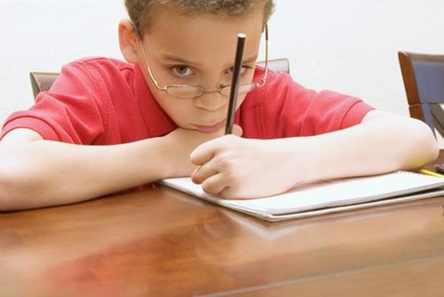
Школьные трудности леворуких детей (трудности при овладении навыком письма и чтения)
Наибольшие трудности при овладении программой по русскому языку испытывают леворукие дети. Русское письмо основано на звукобуквенном анализе, и комплекс трудностей, связанный со звукобуквенным анализом, очень характерен для леворуких детей.
Леворукие дети - не однородная группа, а значит, у разных левшей могут быть разными и проявления трудностей, и те меры коррекции, которые им необходимы.

Slide 2
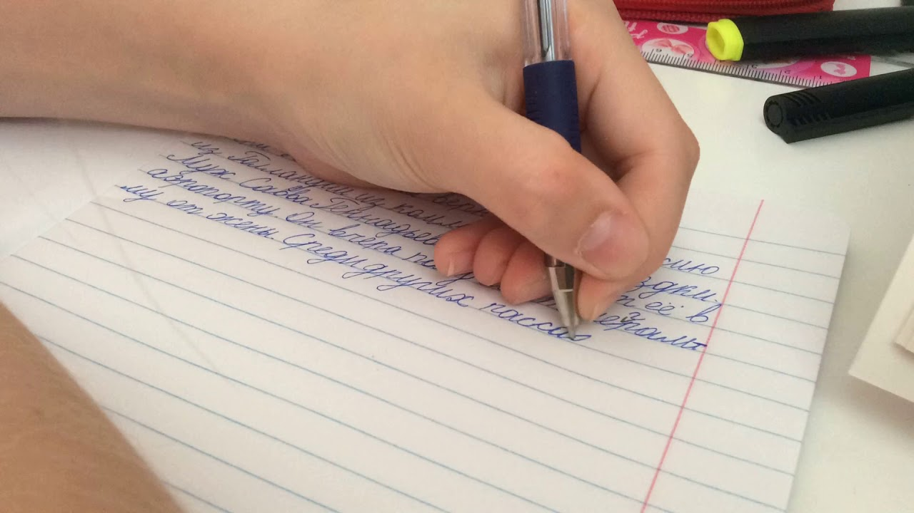
1. Прежде всего, нужно учесть, что и правонаклонное, и левонаклонное письмо практически невозможно для леворукого ребенка, так как при письме он будет рабочей рукой загораживать себе линию письма. Более целесообразно, если при правостороннем наклоне тетради леворукий ребенок будет писать прямо, не загораживая себе линию строки и соблюдая правильную посадку при письме. Посадка при письме леворукого ребенка стандартная, но немного вперед выдвинуто не правое, а левое плечо.
2. Категорически противопоказано требовать от леворукого ребенка безотрывного письма! Нужно с самого начала создать условия, чтобы ребенок не чувствовал неловкости, неуверенности, выбрал для себя тот вариант письма, связанного или несвязанного, который в большей мере соответствует его способностям и возможностям.
3. Неправильный способ держания ручки часто создает много дополнительных трудностей при обучении письму. Особого внимания требуют леворукие дети, которые держат при письме ручку или карандаш над строчкой, при этом рука находится в так называемом инвертированном положении и согнута в виде крючка.

Slide 3
Дисграфические ошибки на письме леворуких детей
выраженные нарушения почерка, тремор (дрожание);
неправильное начертание букв (оптические ошибки: п-т, л-м, н-к, х-ж и др.), искажение их конфигурации;
искажение соотношения частей букв;
зеркальное письмо.

Slide 4
У леворуких детей гораздо чаще, чем у праворуких, отмечается весь комплекс трудностей.
Леворуких детей отличает более медленный темп письма. Вообще, обучение письму - процесс не только длительный (навык письма формируется лишь к 9-10 годам), но и чрезвычайно многокомпонентный.
Леворукий ребенок с трудом и только после многих попыток понимает, что он должен написать и как он должен это сделать, он словно не видит строк, уводя букву за верхнюю и нижнюю строку.
Он может путать не только правую и левую стороны буквы, но даже верх и низ.
Особенно трудно детям выделить точку начала движения и выбрать правильную траекторию. Для того чтобы снять эти трудности, необходима специальная тренировка пространственно - зрительного восприятия, зрительной памяти.

Slide 5
Для этого можно использовать упражнения, которые помогут устранить трудности в изучении букв:
1) копирование различных фигур и их сочетаний;
2) воспроизведение их по памяти, различение фигур среди других;
3) сравни фигуры с моделью;
4) зачеркни фломастерами разного цвета указанные стороны фигур;
5) нарисуй квадрат:
поставь точку посередине сверху над квадратом;
поставь точку посередине снизу под квадратом;
поставь точку справа посередине;  поставь точку слева посередине.
соедини точки над квадратом и под квадратом прямой линией;
соедини точки справа и слева прямой линией.
сколько всего треугольников получилось? (можно закрасить их разным цветом, можно обозначить цифрами)
сколько получилось квадратов?

Slide 6
Для начала можно взять лист бумаги в клетку, а потом использовать нелинованную бумагу.
Вот еще аналогичное задание: Нарисуй прямоугольник и поставь точки:
в правом верхнем углу,
в левом верхнем углу,
в середине верхней стороны,
в середине нижней стороны,
соедини эти точки прямыми линиями.
Посчитай, сколько получилось треугольников, прямоугольников:
заштрихуй их разным цветом;
обозначь крестиком нижний правый угол и нижний левый угол;
соедини крестики с точкой на середине верхней стороны прямоугольника.

Slide 7
Посчитай, сколько теперь прямоугольников и треугольников. Заштрихуй их разным цветом.
Выполняя эти задания, Вы решаете сразу нескольких коррекционных задач:
а) ребенок учится целенаправленно работать,
б) тренирует зрительное восприятие,
в) тренирует руку (штриховка);
г) считает;
д) вспоминает геометрические фигуры;
е) закрепляет понятия "верх", "низ", "справа", "слева и т. д.

Slide 8
Для того чтобы такое объяснение было эффективным, следует вести его, повторяя несколько раз с одновременным показом или выполнением действия самим учеником. Это позволит избежать ошибок в выполнении движений, которые легко закрепляются в процессе формирования навыка, но практически не поддаются переучиванию.
Нужно обратить внимание на последовательность обучения. Сначала Вы объясняете, как выполняются действия (написание буквы), из каких элементов буква складывается, как элементы связаны между собой, где начинается движение, где заканчивается, какова его траектория. Объяснение должно подкрепляться показом картинок, карточек, выполнением элементов на бумаге.

Slide 9
Самостоятельное выполнение действия должно идти под Вашим контролем и при подсказке, но эта подсказка должна бить минимальной, лучше, если ребенок будет руководить своими действиями так, как он руководил чужими. Сначала он будет делать это вслух, но по мере формирования навыка — это словесное руководство будет выполняться мысленно.
На выполнении действия не заканчиваются этапы обучения. Еще один важный элемент - анализ. Если ребенок может объективно оценить, что и где не так, значит, предыдущие этапы проведены правильно, если нет, все следует начать сначала.

Slide 10
Важным элементом анализа буквы должно быть определение траектории движения, точки начала движения. При изучении каждого элемента, каждой буквы нельзя заставлять ребенка искать траекторию движения, нельзя действовать по инструкции "делай, как я", по принципу механического копирования. Следует не только объяснить, "где начинать, куда вести, где закончить", но и повторить эту инструкцию (возможно, и не раз) так, чтобы ребенок смог сам себе продиктовать, что делать: обозначить точки начала движения (опорные точки), разобрать, из каких частей (элементов) состоит буква, выделить каждый элемент, определить точку начала движения и траекторию движения.

Slide 11
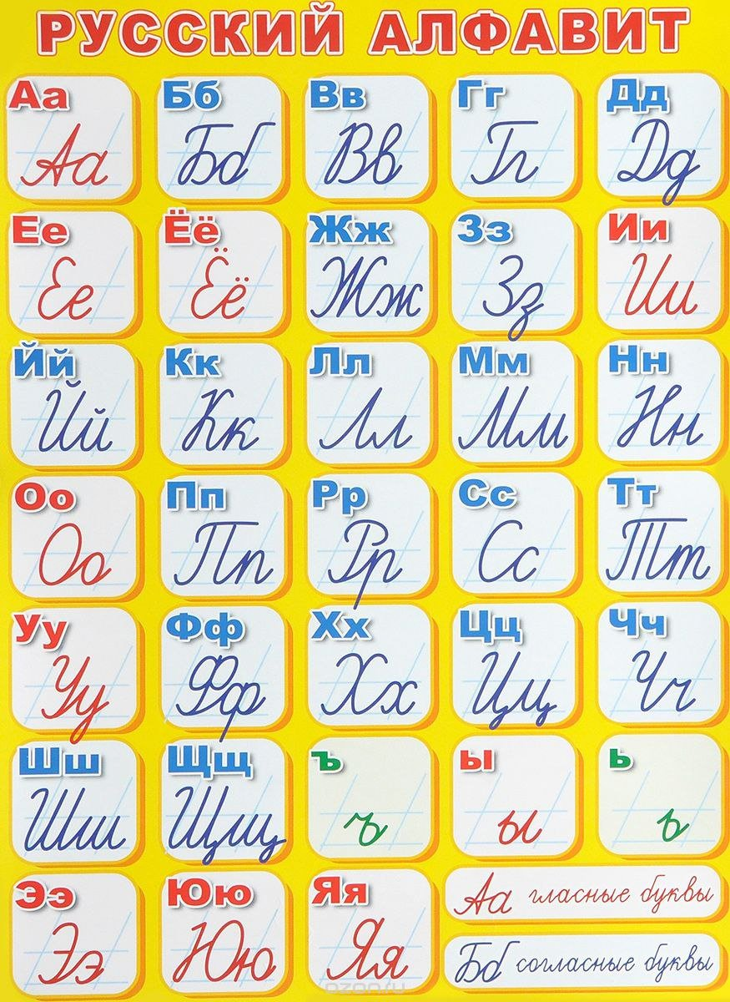
По мере изучения букв можно сделать карточки для каждой буквы, заглавной и строчной, и положить их под стекло на письменном столе либо наклеить на лист ватмана и сделать своего рода таблицу "Как писать буквы". Во всяком случае, такая таблица должна быть все время перед глазами.

Slide 12
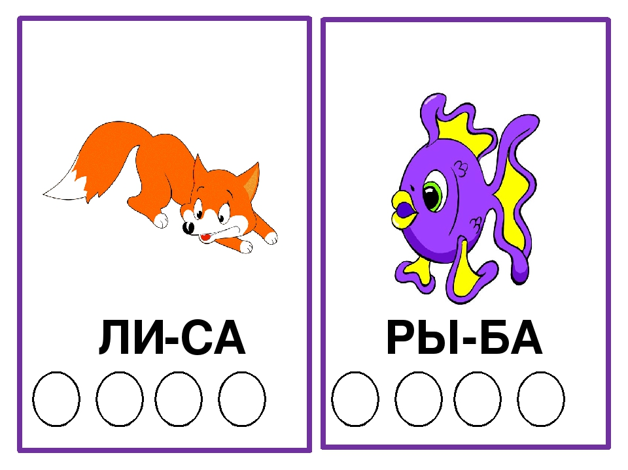
Родители, обратите особое внимание!
Если ваш леворукий ребенок поздно начал говорить, если плохо произносил или дифференцировал звуки, если его речь бедна и невыразительна - все это факторы риска, а значит, с первых дней обучения нужно начать целенаправленную и систематическую работу по звукобуквенному анализу.
Разумеется, у леворукого ребенка (как и любого праворукого) могут быть свои, сугубо индивидуальные трудности, свои осложнения в процессе учебы. Не всегда он сможет справиться с ними сам, чаще всего ему нужны будут ваша поддержка и помощь.

